Slide 1
Chapter 2.
시계열 데이터패턴 추출이해 및 적용하기
(총3주)
김경원(cheonbi@snu.ac.kr)

Slide 2
3주차 강의의 목적
“시계열 데이터/분석과 기계학습의 차이”
“(시계열) 회귀분석 요약“

Slide 3
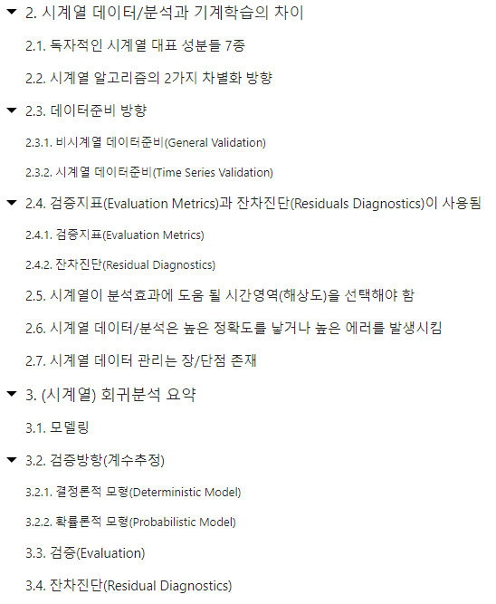

Slide 4
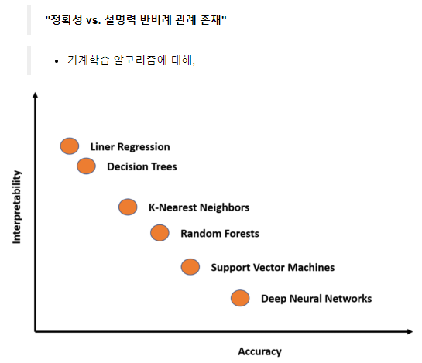
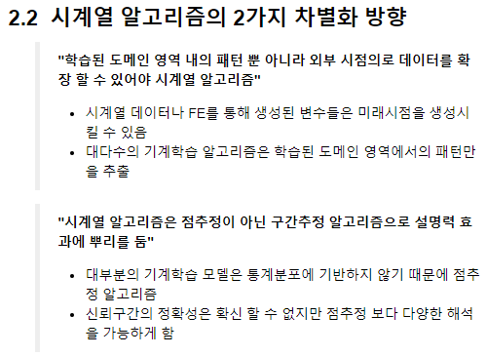
2. 시계열 데이터/분석과 기계학습의 차이

Slide 5
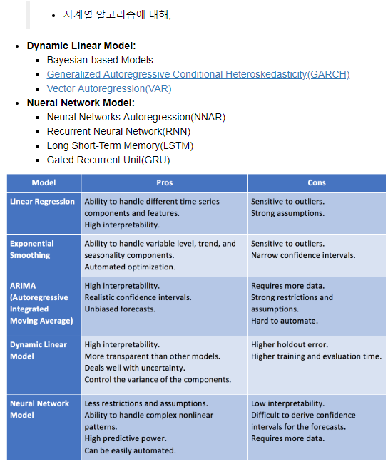
2. 시계열 데이터/분석과 기계학습의 차이

Slide 6
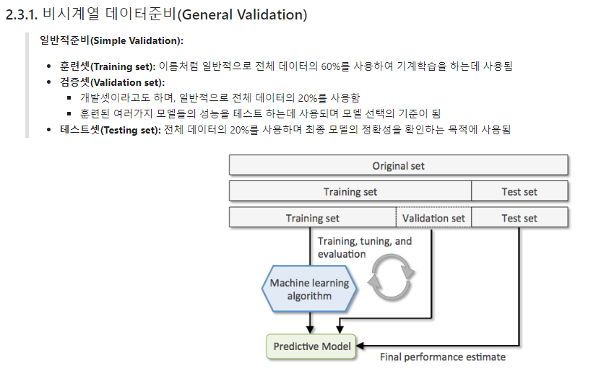
2. 시계열 데이터/분석과 기계학습의 차이

Slide 7
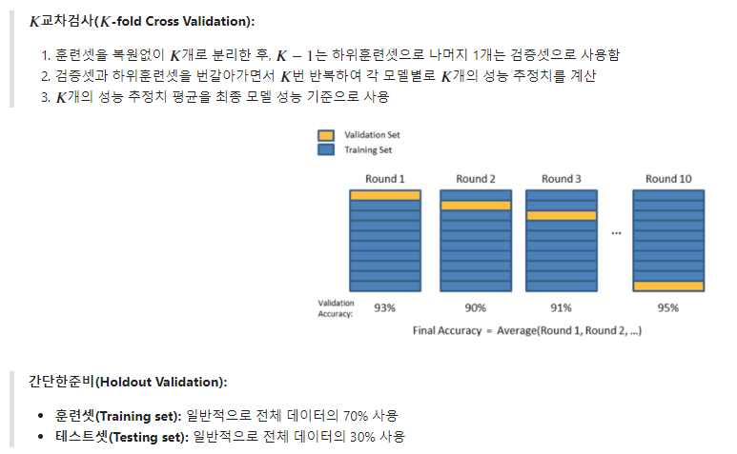
2. 시계열 데이터/분석과 기계학습의 차이

Slide 8
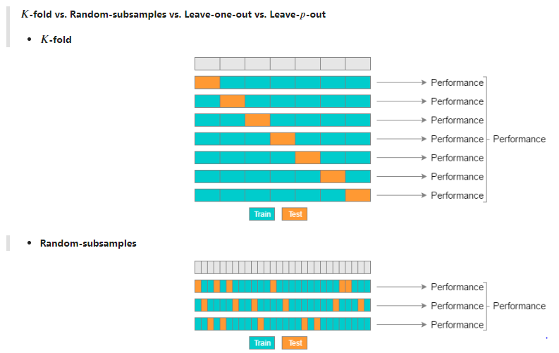
2. 시계열 데이터/분석과 기계학습의 차이

Slide 9
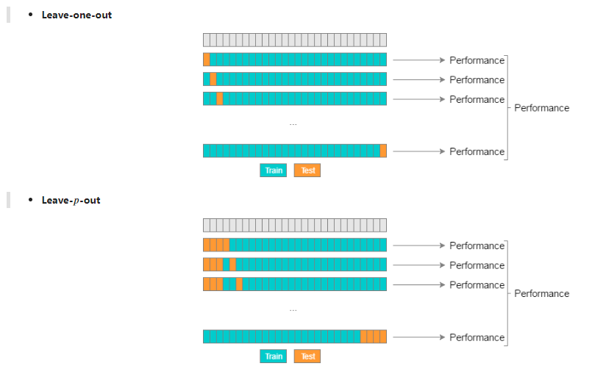
2. 시계열 데이터/분석과 기계학습의 차이

Slide 10
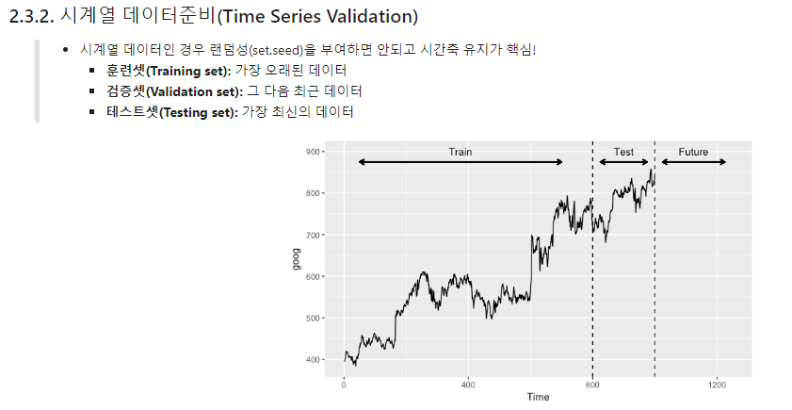
2. 시계열 데이터/분석과 기계학습의 차이

Slide 11
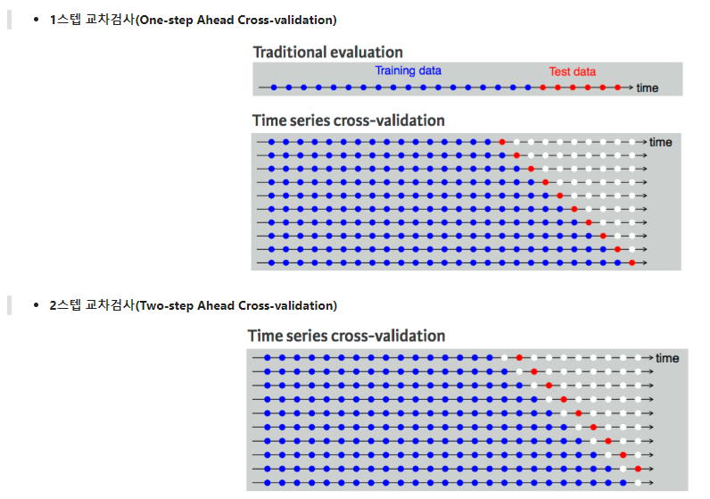
2. 시계열 데이터/분석과 기계학습의 차이

Slide 12
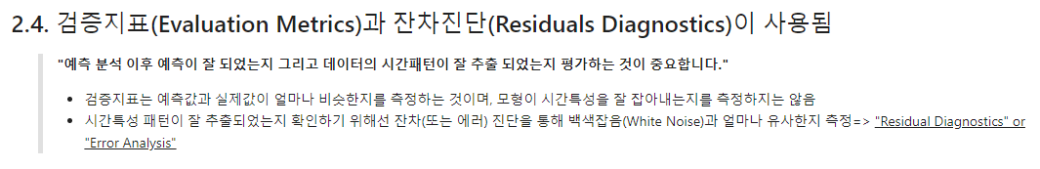
2. 시계열 데이터/분석과 기계학습의 차이

Slide 13
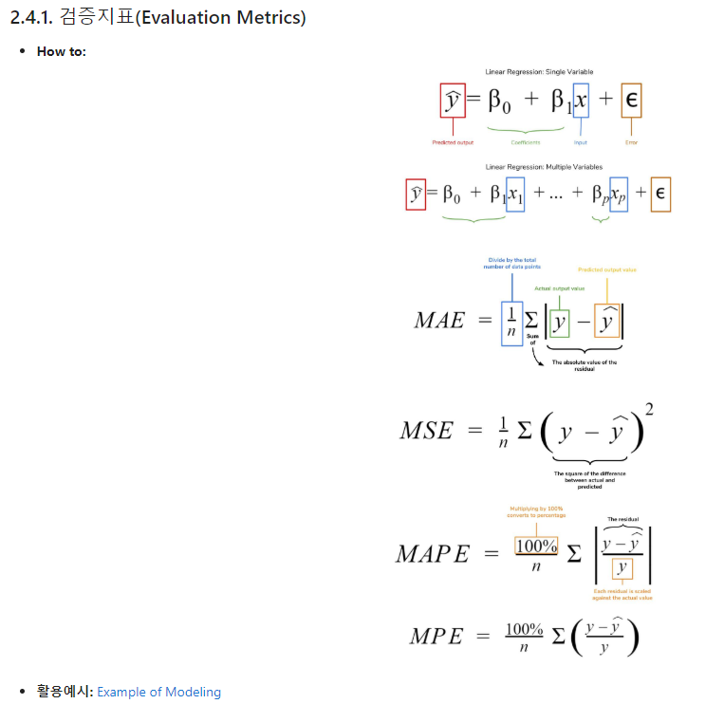
2. 시계열 데이터 분석과 기계학습의 차이

Slide 14
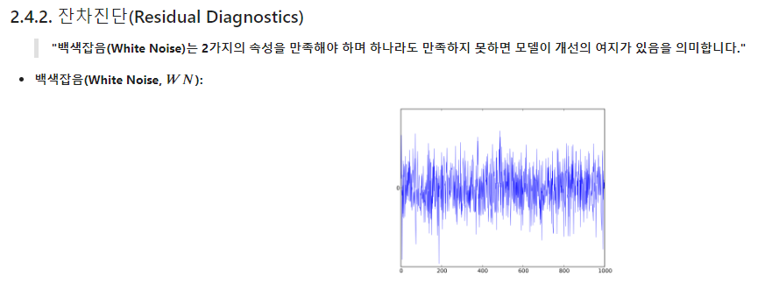
2. 시계열 데이터/분석과 기계학습의 차이

Slide 15
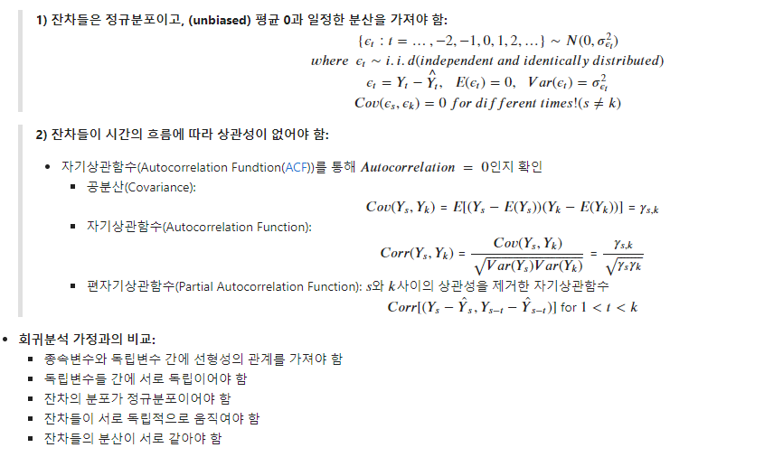
2. 시계열 데이터/분석과 기계학습의 차이

Slide 16
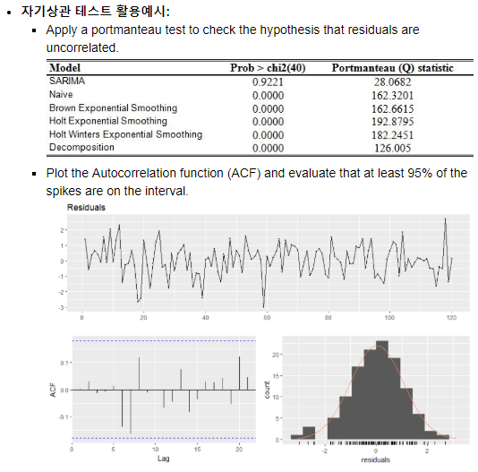
2. 시계열 데이터/분석과 기계학습의 차이

Slide 17
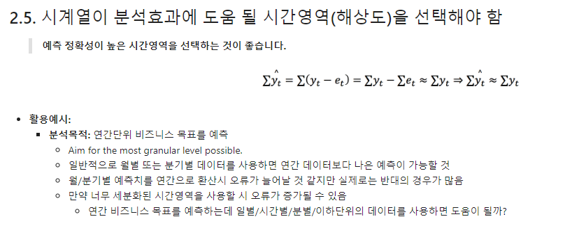
2. 시계열 데이터/분석과 기계학습의 차이

Slide 18
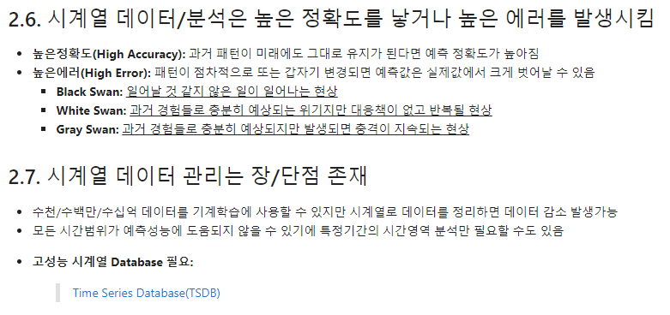
2. 시계열 데이터/분석과 기계학습의 차이

Slide 19
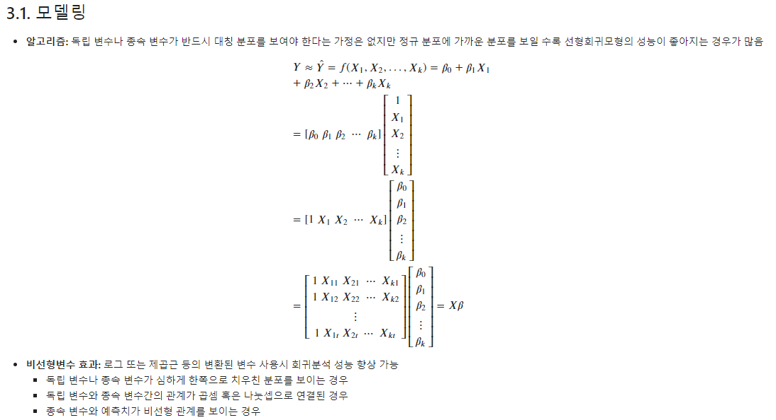
3. (시계열) 회귀분석 요약

Slide 20
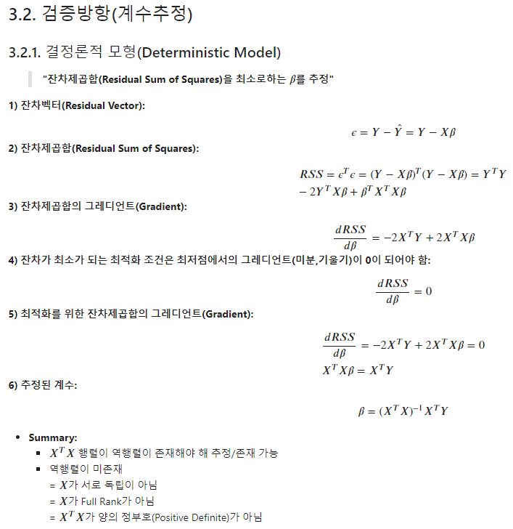
3. (시계열) 회귀분석 요약

Slide 21
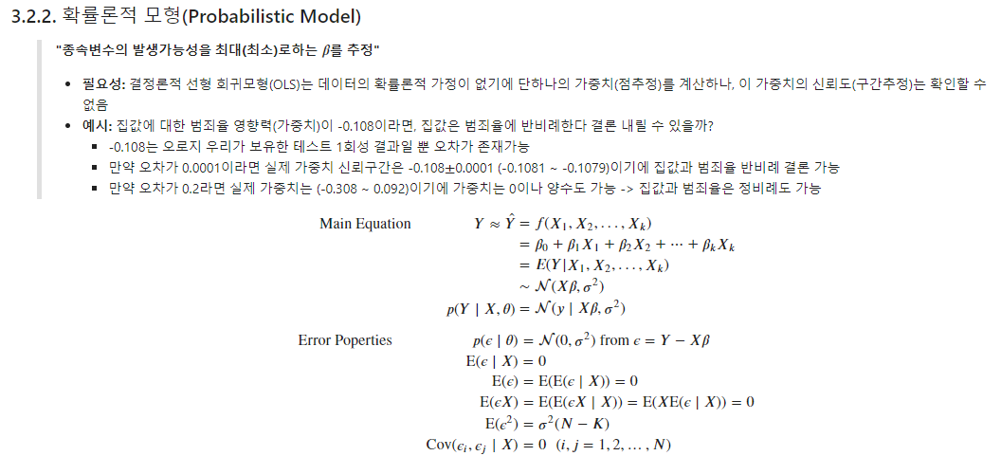
3. (시계열) 회귀분석 요약

Slide 22
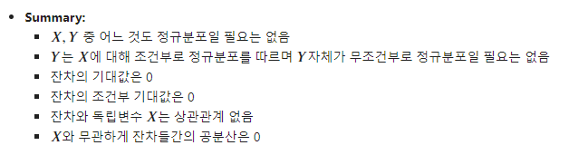
3. (시계열) 회귀분석 요약

Slide 23
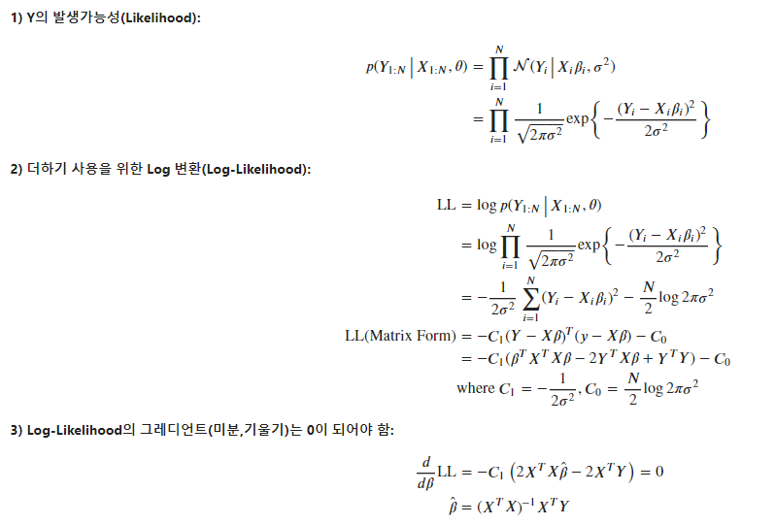
3. (시계열) 회귀분석 요약

Slide 24
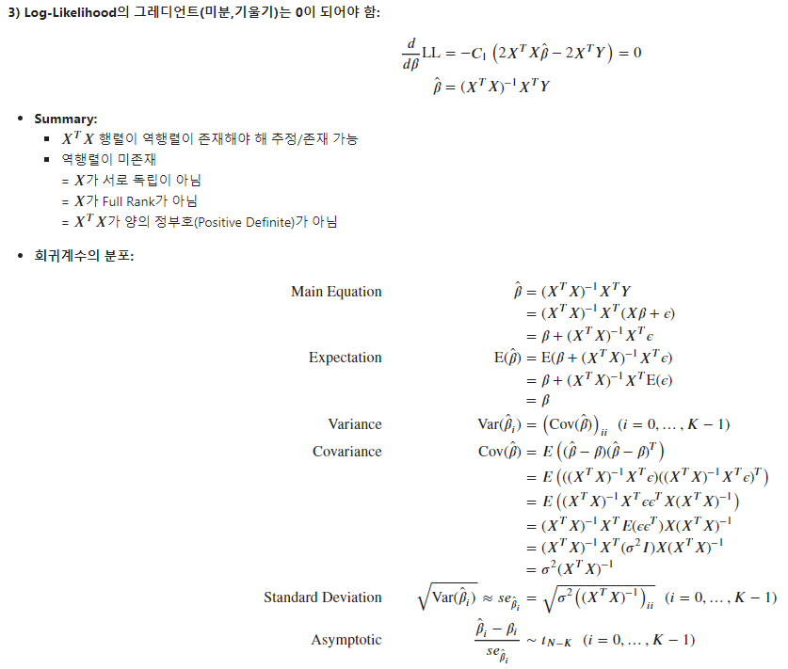
3. (시계열) 회귀분석 요약

Slide 25
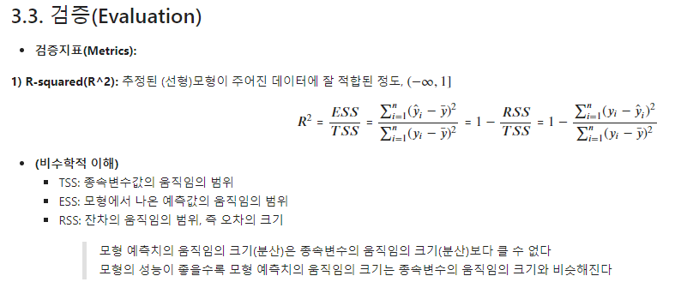
3. (시계열) 회귀분석 요약

Slide 26
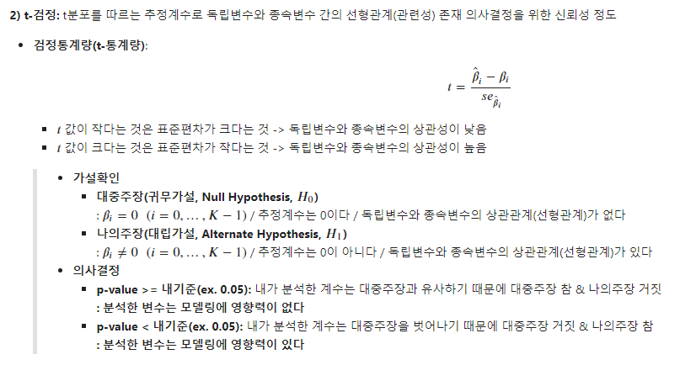
3. (시계열) 회귀분석 요약

Slide 27
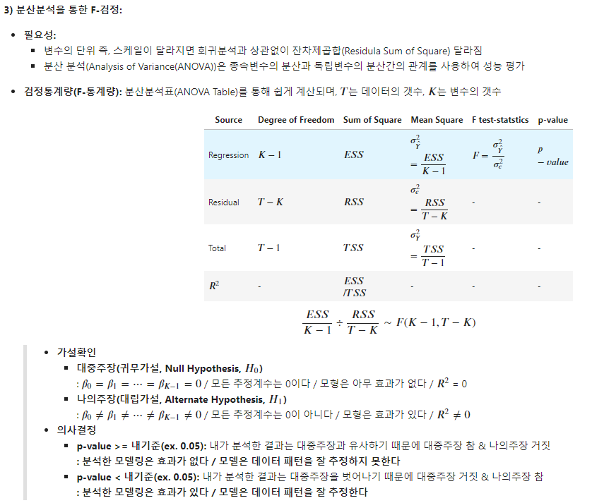
3. (시계열) 회귀분석 요약

Slide 28
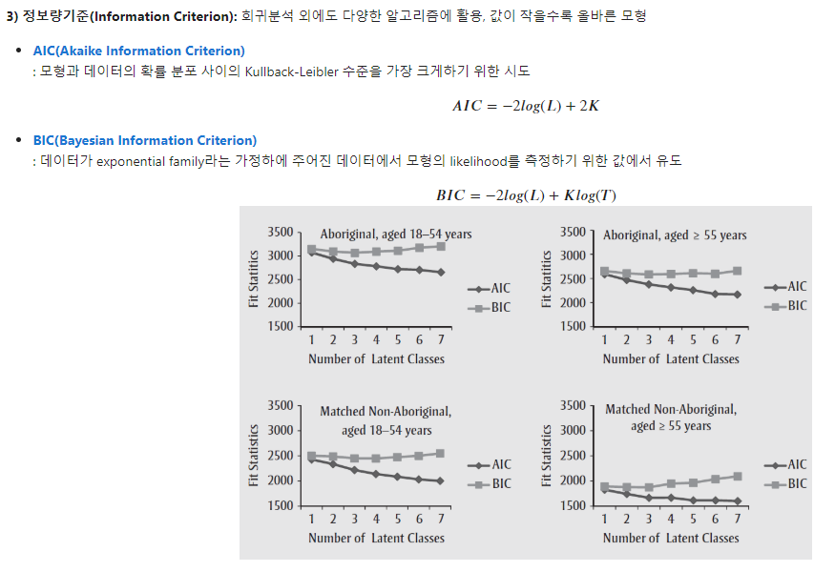
3. (시계열) 회귀분석 요약

Slide 29
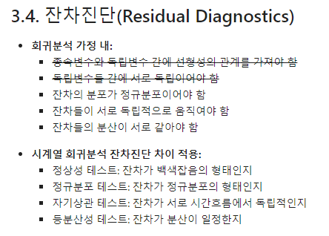
3. (시계열) 회귀분석 요약

Slide 30

감사합니다.

